Slide 1
GUI编程
vipjr

Slide 2
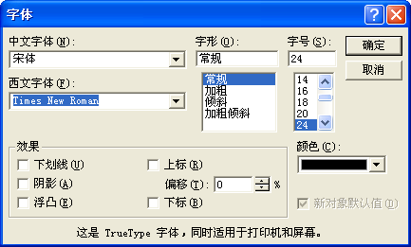
Tkinter的常用构件类
Button
Canvas
Checkbutton
Entry
Frame
Label
Listbox
Menu
Message
Radiobutton
Text
Toplevel

Slide 3
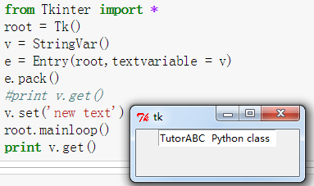
常用构件:文本编辑区
类Entry:单行文本编辑
e = Entry(窗口,选项设置)
textvariable: StringVar类型的控制变量
例如
v = StringVar()
e = Entry(root,textvariable = v)
e.pack()
print v.get()
v.set('new text')
print v.get()

Slide 4
编程案例:汇率换算器1.0版
设计图形界面的汇率换算器，实现外币和人民币间换算。
程序规格
汇率换算器程序用于在外币与人民币之间进行换算。
输入：换算方向，金额
输出：等值的目标币种金额

Slide 5
编程案例:汇率换算器
界面设计
Dollar($)
RMB(￥)
→
←
关闭

Slide 6
编程案例:汇率换算器
from Tkinter import *
class GUInterface:
def __init__(self):
self.root = Tk()
self.root.title("Currency Converter")
self.qFlag = False # Quit flag
self.fc = StringVar() # foreign currency selected
self.fc.set('USD')
self.to = 'RMB' # convert to?
self.amt = 0 # amount to be converted
self.aRMB = StringVar() # amount of RMB
self.aRMB.set('0.00')
self.aFC = StringVar() # amount of foreign currency
self.aFC.set('0.00')

Slide 7
编程案例:汇率换算器
Label(self.root,textvariable=self.fc).grid(
row=0,column=0,sticky=W)
Label(self.root,text='RMB').grid(
row=0,column=2,sticky=W)
self.e1 = Entry(self.root,textvariable=self.aFC)
self.e1.grid(row=1,column=0,rowspan=2)
self.e2 = Entry(self.root,textvariable=self.aRMB)
self.e2.grid(row=1,column=2,rowspan=2)
self.b1 = Button(self.root,
text='---->',command=self.toRMB)
self.b1.grid(row=1,column=1)
self.b2 = Button(self.root,
text='<----',command=self.toFC)
self.b2.grid(row=2,column=1)

Slide 8
编程案例:汇率换算器
self.f = Frame(self.root)
self.f.grid(row=3,column=0,columnspan=3)
self.qb = Button(self.root,text='Quit',command=self.close)
self.qb.grid(row=5,column=1)

Slide 9
编程案例:汇率换算器
def getInfo(self):
self.root.mainloop()
return self.qFlag,self.fc.get(),self.to,self.amt
def showInfo(self,r):
rStr = "%.2f" % r
if self.to == 'RMB':self.aRMB.set(rStr)
else:self.aFC.set(rStr)
def toRMB(self):
self.to = 'RMB'
self.amt = eval(self.aFC.get())
self.root.quit()
def toFC(self):
self.to = self.fc.get()
self.amt = eval(self.aRMB.get())
self.root.quit()
def close(self):
self.qFlag = True
self.root.quit()
self.root.destroy()

Slide 10
创建主执行程序
实现模型
class CCApp:
def __init__(self, inter):
self.xRate = {'USD':6.306,
'Euro':8.2735,
'Yen':0.0775,
'Pound':10.0486}
self.interface = inter
def run(self):
while True:
gFlag,to,fc,amount = self.interface.getInfo()
if gFlag:
break
elif to == 'RMB':
result = amount * self.xRate[fc]
else:
result = amount / self.xRate[fc]
self.interface.showInfo(result)
代表程序的界面(已设计)
gFlag：退出标志
to：换算方向
fc：换算的外币
amount：换算的金额

Slide 11
执行程序
使用
from ccapp import CCApp
from gui import GUInterface
inter = GUInterface()
cc = CCApp(inter)
cc.run()

Slide 12
课后作业
将例子补充完整，人民币换算为美元

